Slide 1
LifeObs: Life Course Observatory
Actualités et programmes de travail des départements
Assemblée plénière 17 octobre 2023

Slide 2
Actualités de LifeObs
Communication
Liste de diffusion
Newsletter LifeObs 2 / an
Site internet LifeObs : https://lifeobs.site.ined.fr/
Rencontres passées
14 octobre 2022 : Table ronde pratiques d’animation des panels
26 octobre 2022: Premier comité de pilotage
15 mai 2023: 1er Conseil scientifique
Réunions avec responsables de département: 2/an
A venir
Journée d’études Enquêter aux âges de la vie: 1er décembre
2e Comité de pilotage: 17 novembre

Slide 3
Ils/Elles ont rejoint LifeObs
Ami-Katherine Saji, depuis septembre 2022 ingénieure dans l’équipe Progedo (Diffusion)
Maude Crouzet, depuis janvier 2023 ingénieure de recherche au sein de la PUD de Strasbourg (Formation)
Claire Kersuzan, depuis mars 2022, ingénieure de recherche, pour animer la nouvelle PUD de Bordeaux
Changements de statut à Share: Thomas Renaud CDI de mission à PSL depuis octobre 2023
Recrutements à venir
1 Chargé d’études enquête FamEmp
1 Ingénieur d’études mise à disposition d’enquête
1 Chargé d’études enquête Eurocohort

Slide 4
Ils/Elles ont quitté LifeObs
Sortie enquête AMP 22 septembre 2023
Désaccord sur deux sujets
  soutien financier de LifeObs à la collecte
  modalités de diffusion des données d’AMP
Comité directeur a proposé sortie à l’équipe AMP, acceptée le 11 septembre 2023

Slide 5
Le comité scientifique
Membres du comité scientifique :
Eva Beaujouan (Université de Vienne), présidente
Michaela Kreyenfeld (Hertie School Berlin)
Delphine Roy (IPP)
Nicolas Sauger (Sciences Po)
Daniele Vignoli (Université de Florence)
Réunions tous les deux ans
Une première réunion le 15 mai 2023 :
  Avancement du projet et programme de travail
  Communication sur le projet
  Journée d’étude « Enquêter sur les âges de la vie »

Slide 6
Le comité scientifique
Recommandations générales du comité scientifique :
  Commencer le travail sur le suivi entre les vagues ERFI et FamEmp
  Démarrer des collaborations méthodologiques entre enquêtes européennes au niveau européen
  Faciliter la diffusion en anglais en traduisant les dictionnaires de codes
  Explorer la piste d’une banque de questions
  Définir une stratégie pour l’axe « formation » : fichiers larges utilisables pour des projets, mise en place d’un manuel, ou organisation d’écoles d’été
Pour améliorer la connaissance autour du projet :
  Encourager la publication de Data Paper pour chaque enquête,
  Publier dans des journaux de premier rang, en citant le Data Paper
  Communiquer sur les enquêtes avant leur date de diffusion, pour permettre aux chercheurs de les mentionner dans leurs projets de recherche de financement
  Une alternative est de réduire le délai d’embargo (trois ans à l’Ined)

Slide 7


Les mentions pour les publications et les communications
1 – Il est nécessaire de faire figurer des mentions relatives à l’ANR et au plan France 2030 Cette obligation tient dès lors que les travaux présentés mobilisent :
L’une des 7 enquêtes de LifeObs OU des travaux communs relatifs aux grands objectifs des départements LifeObs (Collecte, Innovation, Diffusion, Formation)
2 – Que dois-je indiquer?
Dans les publications : Ce travail a bénéficié d'une aide de l’État gérée par l'Agence Nationale de la Recherche au titre de France 2030 portant la référence ANR-21-ESRE-0037.
Ou, si aucun financement n’a été obtenu (Insee) : Ce travail est réalisé dans le cadre du programme LifeObs soutenu par l'Agence Nationale de la Recherche au titre de France 2030 portant la référence ANR-21-ESRE-0037.
Dans les communications : Le logo "France 2030" doit être présent.

Slide 8
Actualité des départements
Département collecte

Slide 9
Le département « Collecte »
Département « Collecte » en charge du suivi du terrain des enquêtes
Que s’est-il passé depuis un an ?
Avancement des enquêtes
Des activités transverses, notamment le suivi du sujet Arcep

Slide 10
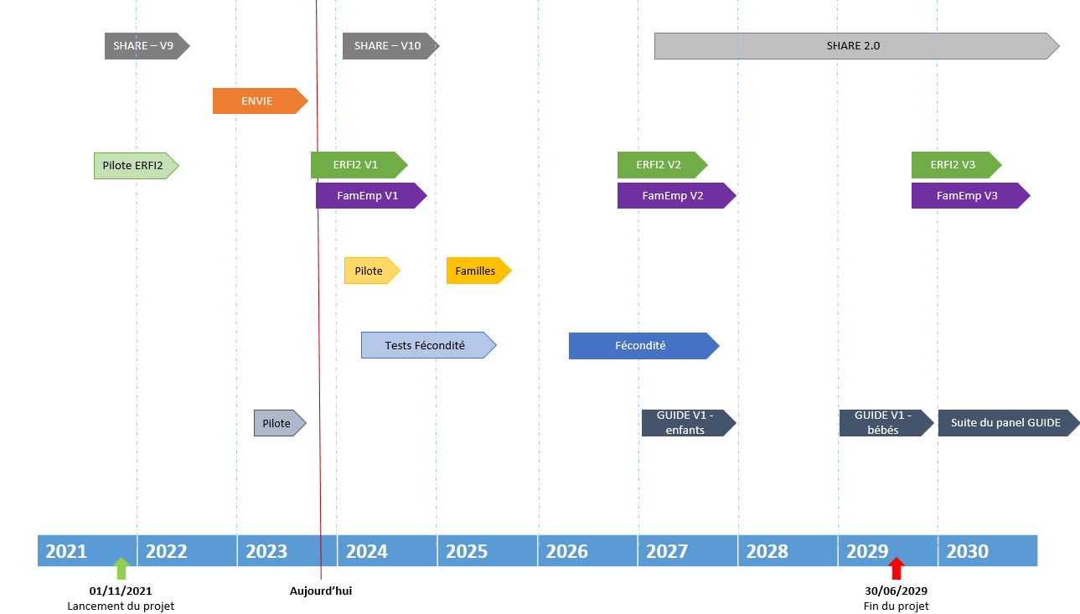
Actualités des enquêtes

Slide 11
Actualités des enquêtes
Enquêtes terminées :
ENVIE : Collecte terminée (à suivre)
GUIDE : Pilote terminé, collecte dans cinq pays (Croatie, Irlande, Finlande, Slovénie et France), un peu moins de 750 questionnaires, terrain s’est bien déroulé.
Enquêtes en cours :
ERFI2 et FamEmp : lancement des répétitions générales des enquêtes en septembre/octobre, avant les terrains en 2024.
Décalage sur FamEmp lié au temps de programmation, questionnaires un peu longs, et soucis Arcep (voir ci-après)
Enquêtes en préparation :
SHARE : V10 à venir début 2024, en cours de préparation
Familles : pilote à venir en 2024, puis terrain en 2025
Fécondité : travail de finalisation des questionnaires, pour une phase de tests en 2024/2025

Slide 12

Le sujet « Arcep »
ARCEP : Autorité de régulation des télécoms
Loi démarchage (protection du consommateur) de 2022 (décrets début 2023) :
  Volet 1 : interdiction démarchage le week-end, en soirée, etc. -> concerne uniquement le démarchage (nous ne sommes pas concernés)
  Volet 2 : restriction de l’usage de certains numéros appelants -> sans limite sur l’usage fait de l’appel (démarchage, don du sang, enquêtes…)
  Source : décision n°2022-1583 de l’ARCEP (https://www.arcep.fr/uploads/tx_gsavis/22-1583.pdf) en application de la loi 2021-1485 du 15 novembre 2021 visant à réduire l’empreinte environnementale du numérique, cherche à réduire les nuisances liées au démarchage téléphonique

Slide 13
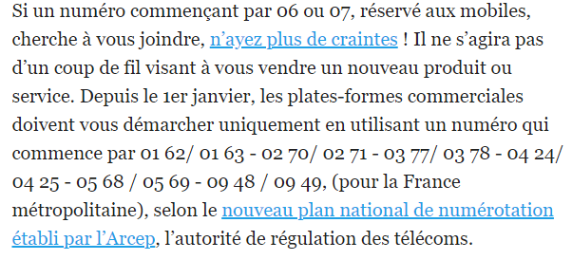
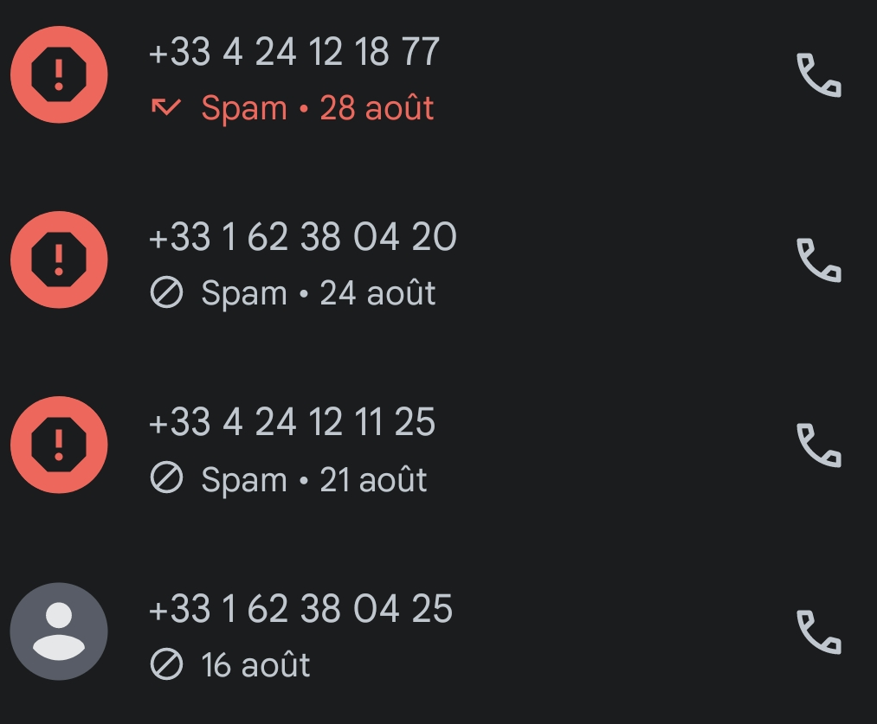
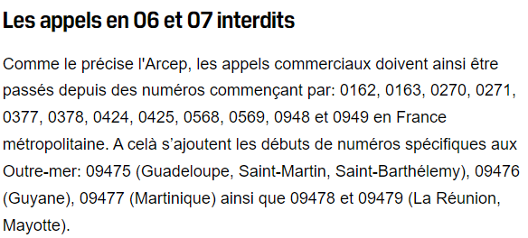
Le sujet « Arcep »
Introduction des NPV (Numéros Polyvalents Vérifiés), commençant par 01 62
Détectés automatiquement comme spams par certains tél/opérateurs;
Identifiés dans la presse, exemple Parisien, BFM ;

Slide 14
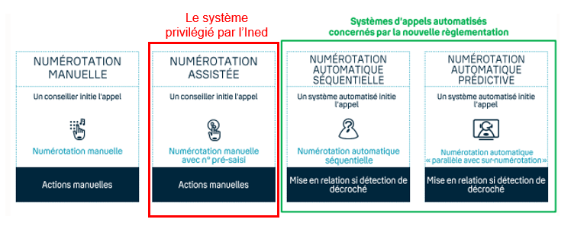
Le sujet « Arcep »
NPV ou non pour nos appels ?
Le sujet a été identifié depuis fin 2022 ; échange le 23 janvier 2023 Ined-Arcep : dès lors que la programmation n’est pas automatique (« predictive »), pas besoin de NPV
Mais rebondissement en septembre 2023 : ce serait plus complexe que cela

Slide 15
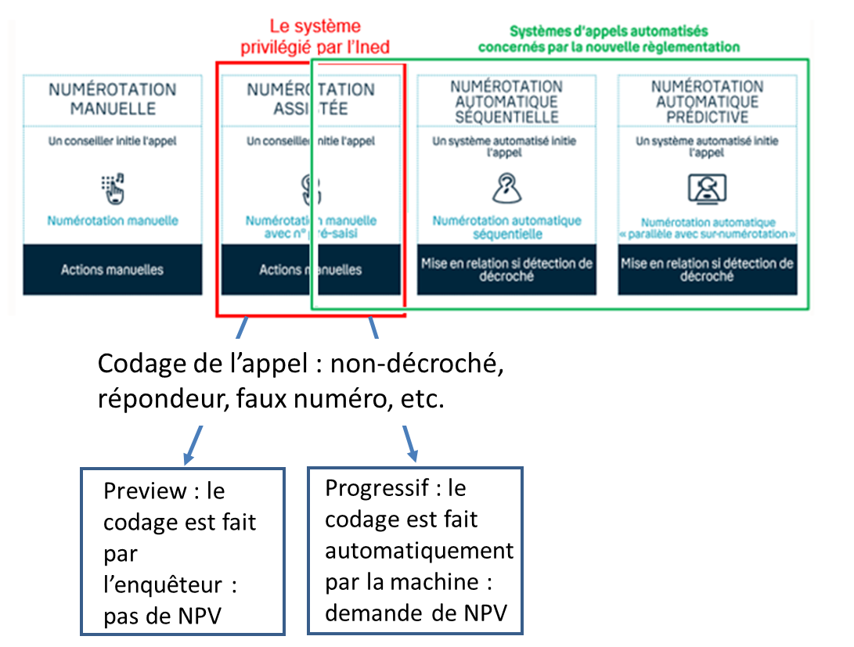
Le sujet « Arcep »

Slide 16
Le sujet « Arcep »
Quel impact pour LifeObs ?
Pour ERFI 2 : décision de recourir au système « preview » manuel pour la répétition générale. Selon Ipsos, 30/40% de temps supplémentaire de codage. Quelle décision pour le terrain 2024 ?
Pour FamEmp : RG en système hybride, « progressif » pour la plupart, « preview » pour les « bloqueurs » : combien, qui sont-ils, sont-ils bien identifiés ? A explorer avant le terrain 2024.
  Dans les deux cas, quel surcoût ? Quel effet sur le calendrier ?
Un sujet pour d’autres enquêtes : Familles, Fécondité
Quelles suites ?
Travail de mutualisation méthodologique avec d’autres partenaires hors LifeObs (Cereq, SpF) pour analyser les protocoles qui fonctionnent
Un retour vers l’Arcep pour négocier une exemption ?

Slide 17
Actualité des départements
Département innovation

Slide 18
Département Innovation
1 – Travaux sur l’enrichissement des données : nombreux échanges avec différents sous-traitants, échange avec la DPO de l’Ined ⇒ à poursuivre si possible
- notre base légale est l'exécution d'une mission d'intérêt public : pas un régime de consentement/opt-in obligatoire, mais un régime de non-opposition (opt-out)
- manque de clarté autour de la constitution des fichiers de données
2 – Recherche de solutions open source pour scripter les questionnaires en vue de tests
- notamment démonstration du logiciel Pogues de l’Insee (avec l’équipe du consortium GGP et le SES Ined) - qui n’est pas disponible en production dans l’immédiat

Slide 19
Département Innovation
3 – Suite des travaux sur la bibliothèque Zotero recensant des références bibliographiques sur les grandes thématiques du projet
(80 articles actuellement)
⇒ toutes les contributions sont bienvenues (c’est participatif et collaboratif !)
4 – Mise en place des appariements pour les enquêtes Erfi et FamEmp
⇒ présentation en fin de matinée (Agora)

Slide 20
Actualité des départements
Département diffusion

Slide 21
Département de la diffusion
1 – Rappel de l’objectif principal
  Accroître la diffusion des données d’enquêtes sur les parcours de vie
  Grandes enquêtes – LifeObs (anciennes et actuelles)
2 – Principales missions
  Accompagner la diffusion des enquêtes (anciennes et actuelles)
  Participer à la production des fichiers de diffusions (standards internationaux)
  Favoriser la visibilité et l’exploitation des enquêtes
  Communiquer notamment auprès de la communauté scientifique
3 – Principales tâches
  Centralisation des données d’enquêtes et leurs documentations
  Mise à disposition des données et de leurs documentations (portail QPD)
  Recensement des données et documentations disponibles (SES, DataLab, concepteurs)
  Offre de la documentation des enquêtes en anglais (diffusion internationale)

Slide 22
Département de la diffusion
4 – Activités réalisées (2022-2023)
  Préparation et homogénéisation des métadonnées (bilingues) pour favoriser le moissonnage sur QPD par le CESSDA (norme DDI, vocabulaire contrôlé)
  Production des métadonnées en anglais des enquêtes LifeObs + enquêtes Population et Parcours de vie antérieures (410 enquêtes - QPD)
  Présentation du portail de diffusion et de son contenu à la communauté internationale (valorisation de la diffusion)
  Sensibilisation des PUD aux données d’enquêtes diffusés via QPD (Semaine DataSHS)
  Préparation d’une interface bilingue pour QPD (version test disponible : https://data.progedo.dev/)
  Mise à disposition de nouvelles enquêtes sur la Population et Parcours de vie déposées auprès de PROGEDO-Adisp (par exemple, Recensement 2020 FD)

Slide 23
Département de la diffusion
5 – Programme d’activité à venir
  Mise à disposition du portail QPD en version bilingue (FR/ANG)
  Protocole de traduction des questionnaires: traduction des questionnaires des enquêtes LifeObs avant collecte (dès stabilisation)
  Recensement des documentations en anglais des anciennes enquêtes et mise à disposition dans QPD (ERFI1, Famille)
  Coordination avec SES-Ined du calendrier des documentations des enquêtes LifeObs (en fonction du calendrier des enquêtes)
  Documentation des enquêtes ERFI2, Familles et employeurs (SES) et Enquête Famille (Insee: en français et en anglais)

Slide 24
Département de la diffusion
6 – Echéances et activités à poursuivre (6 mois) 1/2
  Portail de diffusion
  Mise à disposition du portail QPD bilingue (fin 2023 - début 2024)
    Diffusion des métadonnées déjà traduites
    → enquêtes LifeObs et Population et Parcours de vie antérieures
  Mise à disposition de nouvelles enquêtes sur la Population et Parcours de vie déposées auprès de PROGEDO-Adisp
  Présentation du portail de diffusion et de son contenu à la communauté internationale (valorisation de la diffusion)

Slide 25
Actualité des départements
Département formation

Slide 26
Département de la formation
1 – Rappel de l’objectif principal
  Assurer des formations à la culture des données aux utilisateurs potentiels des enquêtes LifeObs
2 – Mission principale
  Accroître l'utilisation des données collectées dans le cadre du programme LifeObs en faisant connaître ces données et en formant les utilisateurs potentiels à leur prise en main et à leur traitement.
3 – Principales tâches
  Faire connaître les enquêtes et leur apport pour la recherche sur les comportements familiaux
  Elaborer les fichiers pédagogiques et préparer des supports de formation (en format R Markdown ou Quarto) visant la réalisation de différents traitements statistiques sur les données LifeObs pour favoriser la prise en main des données
  Partager les supports pédagogiques avec les autres PUDs et promouvoir leur utilisation

Slide 27
Département de la formation
4 – Activités réalisées (2023)
  Prise de contact avec les concepteurs des différentes enquêtes LifeObs pour présentation du projet de kits pédagogiques ; et avec A. Régnier-Loilier, responsable de ERFI-1 en vue de la réalisation d’un kit « test » sur cette enquête
  Echanges autour l’expérience de kit pédagogique sur l’enquête TeO avec la PUD des Grands Moulins et le SMS de l’Ined
  Initiation d’une collaboration avec plusieurs PUDs (Toulouse, Clermont, Nanterre, …) qui participent à un projet URFIST visant la création de kits pédagogiques sur d'autres données (réflexions sur la forme et le contenu des kits, mise en commun des outils pédagogiques)
  Travail avec le SES de l’Ined pour la création d’un jeu de données anonyme à partir du FPR de ERFI-1 (version finale du FPA de ERFI 1 reçue en octobre 2023)
  Elaboration d’un kit pédagogique sur ERFI-1 (réplication des résultats d’un Pop & Soc), pour test prévu lors de la semaine DATA-SHS dans les PUDs de Strasbourg et Bordeaux

Slide 28
Département de la formation
5 – Programme d’activités à venir
  Deux journées de formation au kit pédagogique ERFI-1 (Strasbourg 12/12/23 ; Bordeaux 13/12/23) dans le cadre de la semaine DATA-SHS
  Présentation des enquêtes LifeObs et de leur apport pour la recherche en SHS auprès des master de sociologie à Bordeaux
  Intégration du kit ERFI-1 dans un cours d’initiation au traitement de données d’enquête en L3 démographie à Strasbourg
  Formation des ingénieures à R Quarto prévue à Bordeaux en mars 2024, dans la perspective d’utiliser l’outil pour les futurs kits LifeObs

Slide 29
Département de la formation
6 – Echéances et activités à poursuivre (6 mois)
  Poursuite du kit ERFI-1
  Reprise et amélioration du kit après retours d’expérience du test pendant la semaine DATA-SHS
  Diffusion du kit auprès des ingénieurs des différentes PUDs intéressées
  Lancement du kit ENVIE
  Amorcer les échanges avec l’équipe conceptrice de ENVIE sur la forme du kit, le public visé… et élaboration d’un calendrier de travail
  Harmonisation des kits
  Création d’un template unique pour tous les kits LifeObs

